Slide 1
Помним и чтим наших родных прадедов и дедов
К 75-летию Победы в ВОВ
Пугин Даниил 6а класс.

Slide 2
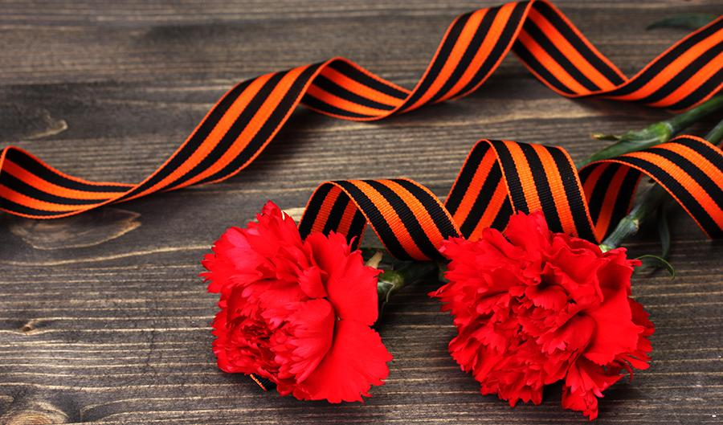
Война…
Война –какое беспощадное и тяжелое время, которое уносит жизни многих ни в чем не повинных людей. Те, кто затевают войны, думают только о себе и видят только себя главными во всем мире.

Slide 3
9 мая 2020г. Весь наш народ отметил знаменательный юбилей – 75 лет Победы в Великой Отечественной войне. 75 лет отделяют нас от тех страшных, суровых событий.

Slide 4
Война закончилась 75 лет назад, а память о ней живет до сих пор. И будет жить всегда. Пока мы будем о ней говорить, и чтить память о погибших на этой войне.
Вот уже 75 лет над нашими головами ярко светит солнце и поют птицы. « Пусть всегда будет солнце»…

